Slide 1
Занятие по внеурочной деятельности
«Физика в экспериментах»
7 класс

Slide 2
№ | оборудование | № | оборудование
1 | датчик температур варежка термометр ртутный | 3 | весы электронные стакан пустой пипетка стакан с водой
2 | весы электронные весы рычажные цилиндр алюминиевый мензурка стакан с водой таблица плотностей твердых тел | 4 | мензурки с различными жидкостями (пресная вода, солёная вода, раствор медного купороса) ареометры таблица плотностей жидкостей

Slide 3
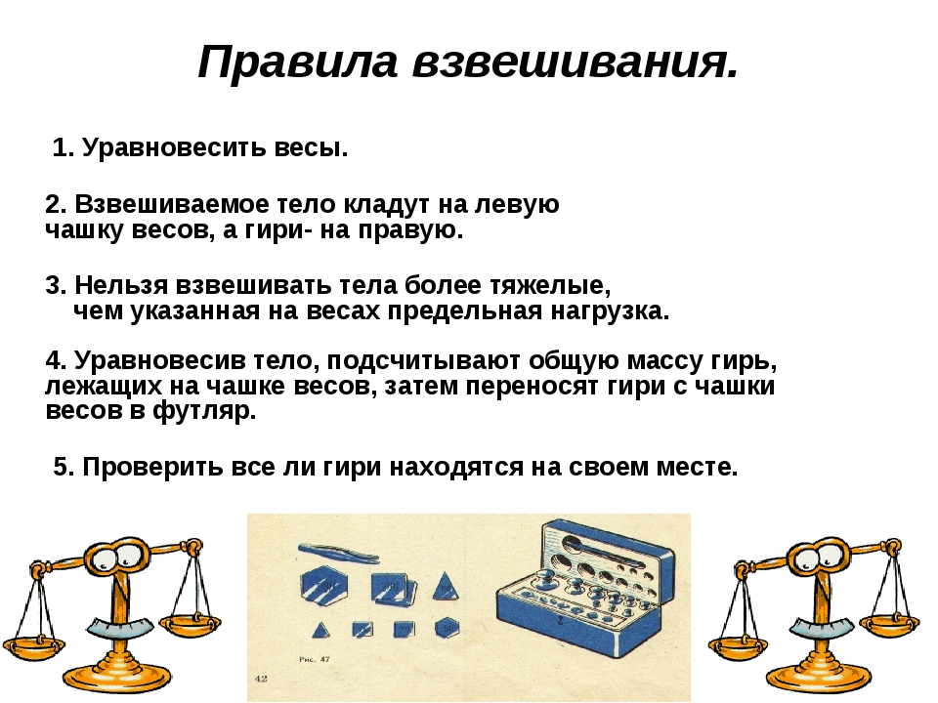
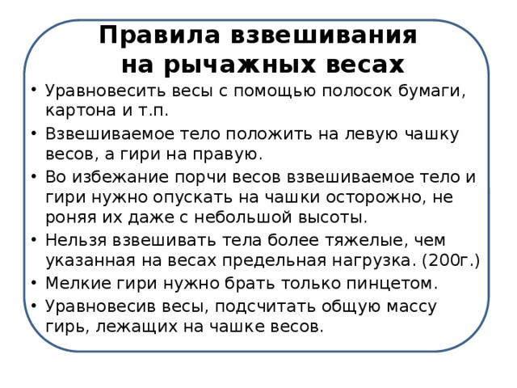

Slide 4
Взвешивание на электронных весах
1. Установить весы на ровную неподвижную поверхность.
2. Поместить на чашку весов стаканчик для взвешивания.
3. Записать его массу или обнулить показания весов (нажатием клавиши «Tare»).
4. Снять стаканчик для взвешивания с чашки весов, поставить на лист чистой бумаги, насыпать в него взвешиваемое вещество и вновь поставить на чашку весов. Если масса вещества не соответствует заданной, то стаканчик с веществом вновь снять с чашки весов и добавить (или отобрать) необходимое количество вещества. Для взятия точной навески допускается добавлять на весах небольшое количество вещества маленьким шпателем.
5. После работы выключить весы, при необходимости осторожно протереть чашку весов мягкой тканью.

Slide 5
Цена деления – расстояние между двумя ближайшими штрихами шкалы прибора. Чтобы определить цену деления, нужно найти два ближайших штриха шкалы, около которых написаны числовые значения. Затем из большего значения вычесть меньшее и полученное число разделить на число делений, находящихся между ними.

Slide 6
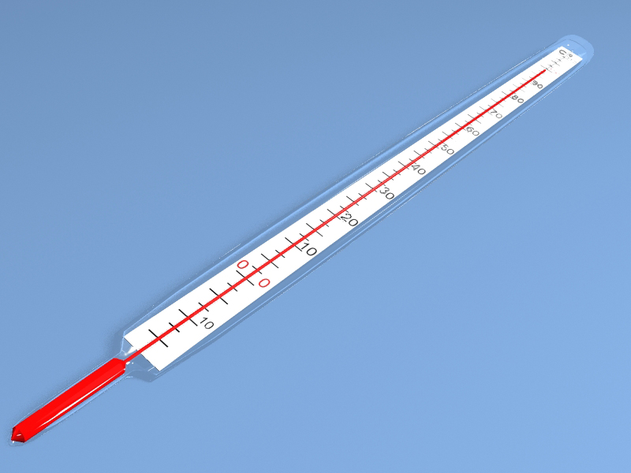
Правила измерения температуры
1. Необходимо время, чтобы температура термометра и измеряемого тела стали одинаковыми!!!
2. Термометр должен быть намного меньше тела, температуру которого мы измеряем !!!
3. Термометр нужно использовать по назначению !!!
4. Каждый термометр рассчитан на измерение температуры в определённых пределах !!!

Slide 7
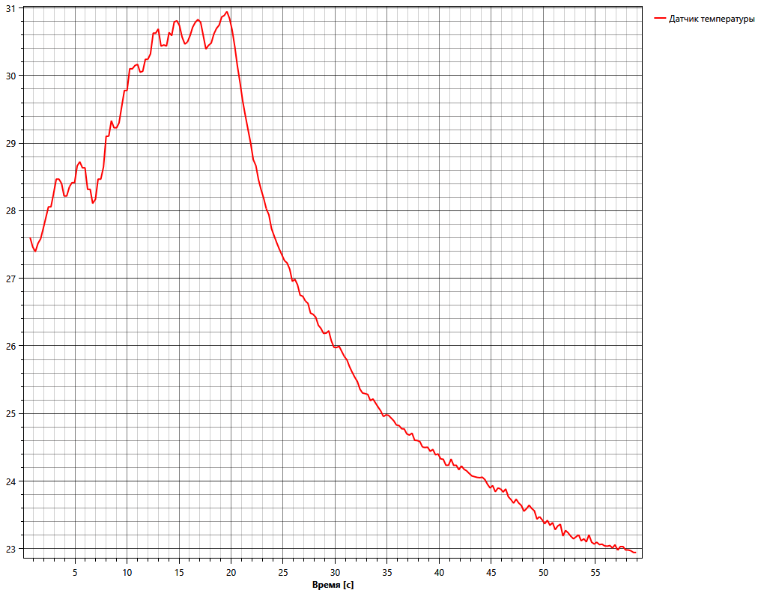

Slide 8
Выберите подходящие вам утверждения и подсчитайте сумму баллов
№ | Утверждение | 0 баллов | 1 балл
1 | На занятие я работал | не активно | активно
2 | Своей работой на занятие я | не доволен | доволен
3 | За это время я | устал | не устал
4 | Моё настроение | стало хуже | стало лучше
5 | Материал занятия мне был | не понятен | понятен
6 |  | бесполезен | полезен
7 |  | скучен | интересен
8 |  | труден | не труден
9 | Связь занятия с другими науками | не заметна | заметна

